Slide 1
Tìm đường đi ngắn nhất theo thuật toán Dijkstra
Tìm đường đi ngắn nhất từ s tới t.
2
24
3
9
s
18
14
6
6
2
30
4
19
11
15
5
5
6
20
16
7
t
44

Slide 2
Tìm đường đi ngắn nhất theo thuật toán Dijkstra
S = { }
PQ = { s, 2, 3, 4, 5, 6, 7, t }
∞
∞
2
24
3
0
9
s
∞
18
14
6
6
2
∞
30
∞
4
19
11
15
5
5
6
20
16
7
t
44
distance label
∞
∞

Slide 3
Tìm đường đi ngắn nhất theo thuật toán Dijkstra
S = { }
PQ = { s, 2, 3, 4, 5, 6, 7, t }
delmin
∞
∞
2
24
3
0
9
s
∞
18
14
6
6
2
∞
30
∞
4
19
11
15
5
5
6
20
16
7
t
44
distance label
∞
∞

Slide 4
Tìm đường đi ngắn nhất theo thuật toán Dijkstra
S = { s }
PQ = { 2, 3, 4, 5, 6, 7, t }
decrease key
∞
∞
9
X
2
24
3
0
9
s
∞
14
18
14
X
6
6
2
∞
30
∞
4
19
11
15
5
5
6
20
16
7
t
44
distance label
∞
15
∞
X

Slide 5
Tìm đường đi ngắn nhất theo thuật toán Dijkstra
S = { s }
PQ = { 2, 3, 4, 5, 6, 7, t }
delmin
∞
∞
9
X
2
24
3
0
9
s
∞
14
18
14
X
6
6
2
∞
30
∞
4
19
11
15
5
5
6
20
16
7
t
44
distance label
∞
15
∞
X

Slide 6
Tìm đường đi ngắn nhất theo thuật toán Dijkstra
S = { s, 2 }
PQ = { 3, 4, 5, 6, 7, t }
∞
∞
9
X
2
24
3
0
9
s
∞
14
18
14
X
6
6
2
∞
30
∞
4
19
11
15
5
5
6
20
16
7
t
44
∞
15
∞
X

Slide 7
Tìm đường đi ngắn nhất theo thuật toán Dijkstra
S = { s, 2 }
PQ = { 3, 4, 5, 6, 7, t }
decrease key
∞
33
∞
X
9
X
2
24
3
0
9
s
∞
14
18
14
X
6
6
2
∞
30
∞
4
19
11
15
5
5
6
20
16
7
t
44
∞
15
∞
X

Slide 8
Tìm đường đi ngắn nhất theo thuật toán Dijkstra
S = { s, 2 }
PQ = { 3, 4, 5, 6, 7, t }
∞
33
∞
X
9
X
2
24
3
0
9
delmin
s
∞
14
18
14
X
6
6
2
∞
30
∞
4
19
11
15
5
5
6
20
16
7
t
44
∞
15
∞
X

Slide 9
Tìm đường đi ngắn nhất theo thuật toán Dijkstra
S = { s, 2, 6 }
PQ = { 3, 4, 5, 7, t }
32
∞
33
∞
X
X
9
X
2
24
3
0
9
s
∞
14
18
14
X
6
6
2
44
∞
∞
4
30
X
19
11
15
5
5
6
20
16
7
t
44
∞
15
∞
X

Slide 10
Tìm đường đi ngắn nhất theo thuật toán Dijkstra
S = { s, 2, 6 }
PQ = { 3, 4, 5, 7, t }
32
∞
33
∞
X
X
9
X
2
24
3
0
9
s
∞
14
18
14
X
6
6
2
44
∞
∞
4
30
X
19
11
15
5
5
6
20
16
7
t
44
∞
15
delmin
∞
X

Slide 11
Tìm đường đi ngắn nhất theo thuật toán Dijkstra
S = { s, 2, 6, 7 }
PQ = { 3, 4, 5, t }
32
∞
33
∞
X
X
9
X
2
24
3
0
9
s
∞
14
18
14
X
6
6
2
44
35
∞
X
∞
4
30
X
19
11
15
5
5
6
20
16
7
t
44
59
∞
∞
15
X
X

Slide 12
Tìm đường đi ngắn nhất theo thuật toán Dijkstra
S = { s, 2, 6, 7 }
PQ = { 3, 4, 5, t }
delmin
32
∞
33
∞
X
X
9
X
2
24
3
0
9
s
∞
14
18
14
X
6
6
2
44
35
∞
X
∞
4
30
X
19
11
15
5
5
6
20
16
7
t
44
59
∞
∞
15
X
X

Slide 13
Tìm đường đi ngắn nhất theo thuật toán Dijkstra
S = { s, 2, 3, 6, 7 }
PQ = { 4, 5, t }
32
∞
33
∞
X
X
9
X
2
24
3
0
9
s
∞
14
18
14
X
6
6
2
44
35
34
∞
X
X
∞
4
30
X
19
11
15
5
5
6
20
16
7
t
44
51
59
∞
∞
15
X
X
X

Slide 14
Tìm đường đi ngắn nhất theo thuật toán Dijkstra
S = { s, 2, 3, 6, 7 }
PQ = { 4, 5, t }
32
∞
33
∞
X
X
9
X
2
24
3
0
9
s
∞
14
18
14
X
6
6
2
44
35
34
∞
X
X
∞
4
30
X
19
11
15
5
5
6
20
delmin
16
7
t
44
51
59
∞
∞
15
X
X
X

Slide 15
Tìm đường đi ngắn nhất theo thuật toán Dijkstra
S = { s, 2, 3, 5, 6, 7 }
PQ = { 4, t }
32
∞
33
∞
X
X
9
X
2
24
3
0
9
s
∞
14
18
14
X
6
6
2
35
34
45
∞
44
X
X
X
∞
4
30
X
19
11
15
5
5
6
20
16
7
t
44
50
51
59
∞
∞
15
X
X
X
X

Slide 16
Tìm đường đi ngắn nhất theo thuật toán Dijkstra
S = { s, 2, 3, 5, 6, 7 }
PQ = { 4, t }
32
∞
33
∞
X
X
9
X
2
24
3
0
9
s
∞
14
18
14
X
6
6
2
35
34
45
∞
44
X
X
X
∞
4
30
X
19
11
15
5
delmin
5
6
20
16
7
t
44
50
51
59
∞
∞
15
X
X
X
X

Slide 17
Tìm đường đi ngắn nhất theo thuật toán Dijkstra
S = { s, 2, 3, 4, 5, 6, 7 }
PQ = { t }
32
∞
33
∞
X
X
9
X
2
24
3
0
9
s
∞
14
18
14
X
6
6
2
35
34
45
∞
44
X
X
X
∞
4
30
X
19
11
15
5
5
6
20
16
7
t
44
50
51
59
∞
∞
15
X
X
X
X

Slide 18
Tìm đường đi ngắn nhất theo thuật toán Dijkstra
S = { s, 2, 3, 4, 5, 6, 7 }
PQ = { t }
32
∞
33
∞
X
X
9
X
2
24
3
0
9
s
∞
14
18
14
X
6
6
2
35
34
45
∞
44
X
X
X
∞
4
30
X
19
11
15
5
5
6
20
16
7
t
44
delmin
50
51
59
∞
∞
15
X
X
X
X

Slide 19
Tìm đường đi ngắn nhất theo thuật toán Dijkstra
S = { s, 2, 3, 4, 5, 6, 7, t }
PQ = { }
32
∞
33
∞
X
X
9
X
2
24
3
0
9
s
∞
14
18
14
X
6
6
2
35
34
45
∞
44
X
X
X
∞
4
30
X
19
11
15
5
5
6
20
16
7
t
44
50
51
59
∞
∞
15
X
X
X
X

Slide 20
Tìm đường đi ngắn nhất theo thuật toán Dijkstra
S = { s, 2, 3, 4, 5, 6, 7, t }
PQ = { }
32
∞
33
∞
X
X
9
X
2
24
3
0
9
s
∞
14
18
14
X
6
6
2
35
34
45
∞
44
X
X
X
∞
4
30
X
19
11
15
5
5
6
20
16
7
t
44
50
51
59
∞
∞
15
X
X
X
X

Slide 21
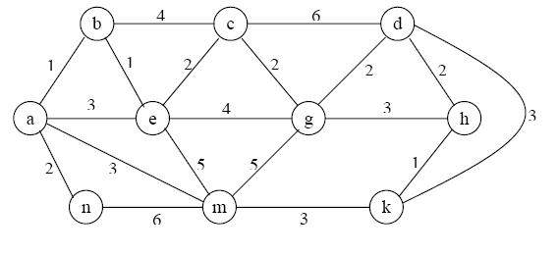
Thuật toán Dijkstra
Ví dụ 1
Phát biểu bài toán: và tìm đường đi ngắn nhất từ a đến v cho trong đồ thị G sau.
Bùi Ngọc Thăng -BM KHMT Trường Đại học Công nghệ

Slide 22
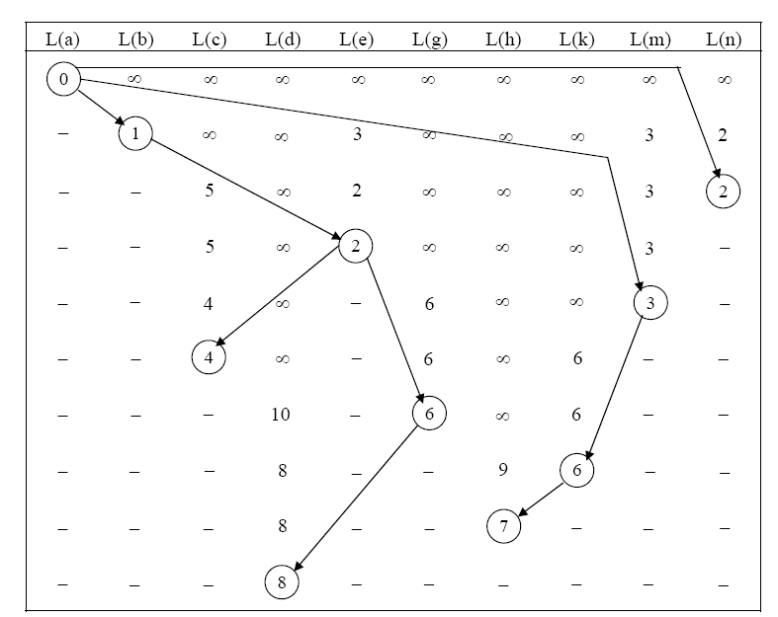
Thuật toán Dijkstra
Ví dụ 1
Bùi Ngọc Thăng -BM KHMT Trường Đại học Công nghệ

